Slide 1

Ёлкинское сельское поселение
ПРОЕКТ бюджета
Илья -Высоковского сельского поселения
на 2024 год и на плановый период 2025-2026 годов
Бюджет для граждан

Slide 2
Уважаемые жители
Илья -Высоковского сельского поселения!
Эффективное, ответственное и прозрачное управление муниципальными финансами Илья- Высоковского сельского поселения является базовым условием достижения стратегических целей социально-экономического развития нашего сельского поселения. Одной из ключевых задач бюджетной политики Илья- Высоковского сельского поселения на 2024-2026годы является обеспечение прозрачности и открытости бюджетного процесса.
Для привлечения большего количества жителей поселения к участию в обсуждении вопросов формирования бюджета Илья- Высоковского сельского поселения Пучежского муниципального района и его исполнения разработан «Бюджет для граждан». «Бюджет для граждан» предназначен, прежде всего, для жителей, не обладающих специальными знаниями в сфере бюджетного законодательства. Информация, размещаемая в разделе «Бюджет для граждан», в доступной форме знакомит граждан с основными целями, задачами и приоритетными направлениями бюджетной политики Илья- Высоковского сельского поселения, с основными характеристиками бюджета поселения и результатами его исполнения.
Надеемся, что представление бюджета и бюджетного процесса в понятной для жителей форме повысит уровень общественного участия граждан в бюджетном процессе Илья- Высоковского сельского поселения.

Slide 3
Проект бюджета разработан в соответствии с бюджетным и налоговым обязательством РФ, порядком составления бюджета Илья- Высоковского сельского поселения на 2024 год и плановый период 2025 и 2026 годов на основе:
ежегодного послания Президента РФ
Федеральному Собранию РФ
прогноза социально-экономического развития
Илья- Высоковского сельского поселения
муниципальных программ
Илья- Высоковского сельского поселения

Slide 4


Slide 5
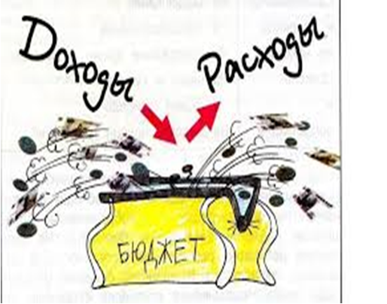
  БЮДЖЕТ – форма образования и расходования денежных средств для решения задач и функций государства и местного самоуправления.
Каждое публично-правовое образование имеет свой БЮДЖЕТ:
Российская Федерация - федеральный бюджет;
субъекты Российской Федерации – областной, краевой, республиканские бюджеты;
муниципальные районы, городские округа, городские и сельские поселения – местные бюджеты.

Slide 6
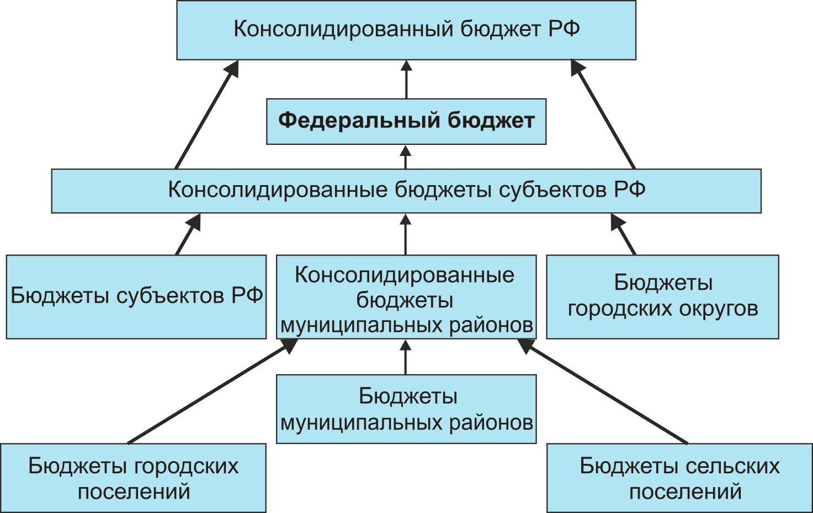

Slide 7
Бюджет Илья - Высоковского сельского поселения на 2024 год и на плановый период 2025 и 2026 годов направлен на решение следующих ключевых задач:
Обеспечение сбалансированности бюджета Илья- Высоковского сельского поселения
Повышение объективности и качества бюджетного планирования
Обеспечение в полной мере приоритизации структуры бюджетных расходов в целях увеличения доли средств, направляемых на развитие человеческого капитала и инфраструктуры
Повышение эффективности распределения бюджетных средств в целях возможности совершения бюджетного маневра, ответственного подхода к принятию новых расходных обязательств с учетом их социально-экономической значимости

Slide 8
Основные показатели бюджета поселения
на 2024год и на плановый период 2025-2026гг
Доходная часть бюджета
Наименование показателя | план на 2024 год | план на 2025 год | план на 2026 год
Общий объем доходов, всего: | 12519,4 | 11406,8 | 11416,8
в т.ч. налоговые и неналоговые доходы | 1098,0 | 1108,0 | 1118,0
в т.ч. безвозмездные поступления | 11421,4 | 10298,8 | 10298,8
Расходная часть бюджета
Наименование показателя | план на 2024 год | план на 2025 год | план на 2026 год
Общий объём расходов, всего | 12519,4 | 11406,8 | 11416,8
в т.ч. за счет собственных средств | 9268,3 | 7930,00 | 7940,0
Дефицит(-) Профицит(+) | 0,00 | 0,00 | 0,00

Slide 9

Доходы бюджета – безвозмездные и безвозвратные поступления денежных средств в бюджет
налоговые |  | неналоговые |  | безвозмездные поступления
Поступления от уплаты налогов, установленные налоговым кодексом Российской Федерации |  | Поступления от уплаты других пошлин и сборов, установленных законодательством Российской Федерации |  | Поступления от других бюджетов (межбюджетные трансферты)

Slide 10
Основные параметры бюджета
Илья- Высоковского сельского поселения на 2024 год
Доходы бюджета
12519,4 тыс. руб.
Расходы бюджета
12519,4тыс. руб.
Налог на доходы физических лиц 250,0 тыс.руб.
Общегосударственные вопросы
4757,7 тыс.руб.
ЕСХ 60,0 тыс.руб.
Национальная оборона
120,6 тыс.руб.
Доходы от использования имущества находящегося в муниципальной собственности 75,0тыс.руб.
Национальная экономика
3130,5 тыс.руб.
Доходы от оказания платных услуг – 13,0 тыс.руб.
Жилищно -коммунальное хозяйство
1951,6тыс.руб,
Физическая культура 5,0 тыс.руб.
Налоги на имущество 700,0 тыс.руб.
Культура 2400,0 тыс.руб.
Социальная политика 144,0тыс.руб.Проффесиональное обучение – 10,0 тыс.руб
Безвозмездные поступления
11421,4тыс.руб.

Slide 11
Основные параметры бюджета
Илья- Высоковского сельского поселения на плановый период 2025-2026 годов
На
Доходы бюджета на 2025 год 11406,8тыс. руб.
на 2026 год 11416,8 тыс. руб.
Расходы бюджета на 2025 год 11406,8тыс. руб. на 2026 год 11416,8 тыс. руб.
Налог на доходы физических лиц
на 2025 год 260,0 тыс.руб.
на 2026 год 270,0 тыс.руб.
Общегосударственные вопросы
на 2025 год 4425,8 тыс.руб.
на 2026год 4425,3 тыс.руб.
ЕСХН
на 2025 год 60,0 тыс.руб.
на 2026 год 60,0 тыс.руб.
Национальная оборона
на 2025год 124,8 тыс.руб.
на 2026 год 124,8 тыс.руб.
Доходы от использования имущества находящегося в муниципальной собственности на 2025 год 75,0 тыс.руб. на 2026 год 75,0тыс. руб.
Национальная экономика
на 2025 год 3352,0 тыс.руб.
на 2026 год 3352,0 тыс.руб.
.
Жилищно -коммунальное хозяйство на 2025 год
900,2 тыс.руб. на 2026 год 860,7тыс.руб.
Физическая культура на 2025 год 5,0 тыс.руб.
на 2026 год 5,0 тыс.руб.
Доходы от оказания платных услуг
на 2025 год-13,0 тыс.руб.
2026 год -13,0 тыс.руб.
Культура на 2025 год 2 450,0 тыс. руб.
на 2026 год 2 500,0 тыс. руб.
Социальная политика на 2025 год 144,0тыс.руб.
на 2026год 144,0 тыс. руб. Проффесиональное обучение на 2025 год -5,0 тыс.руб; на 2026 год -5,0 тыс.руб;
Налоги на имущество
на 2025год 700,0тыс. руб.
на 2026год 700,0 тыс. руб.
Безвозмездные поступления
на 2024 год 10298,8тыс. руб.
на 2025 год 10298,8 тыс. руб.

Slide 12
Объемы безвозмездных поступлений бюджету
Илья- Высоковского сельского поселения на 2024-2026 годы
Наименование | 2024 год | 2025 год | 2026 год
 | тыс.рублей | тыс.рублей | тыс.рублей
ИТОГО, в том числе | 11421,4 | 10298,8 | 10298,8
Дотации | 8170,3 | 6822,0 | 6822,00
Субвенции | 120,6 | 124,8 | 124,8
Иные межбюджетные трансферты | 3130,5 | 3352,0 | 3352,0
Иные МБТ, в том числе : из районного бюджета, | 3130,5 | 3352,0 | 3352,0

Slide 13
Доходы бюджета
Илья- Высоковского
сельского поселения
Общая сумма составляет
2024-------------- 12519,4 тыс.руб.
2025--------------11 406,8 тыс.руб.
2026-------------- 11 416,8тыс.руб.

Slide 14

Налог на имущество
физических лиц
63,8%
2024 – 700,0 тыс.руб.
2025 - 700,0 тыс.руб.
2026 - 700,0 тыс.руб.

Slide 15

Собственные доходы
Илья- Высоковского сельского поселения
2023
2024
2025
3 324,0 тыс.руб.

Slide 16

Налог на доходы физических лиц
250,0 тыс.руб.
22,8%
от собственных доходов

Slide 17
Налог на имущество
физических лиц
200,0 тыс.руб.
100%

Slide 18
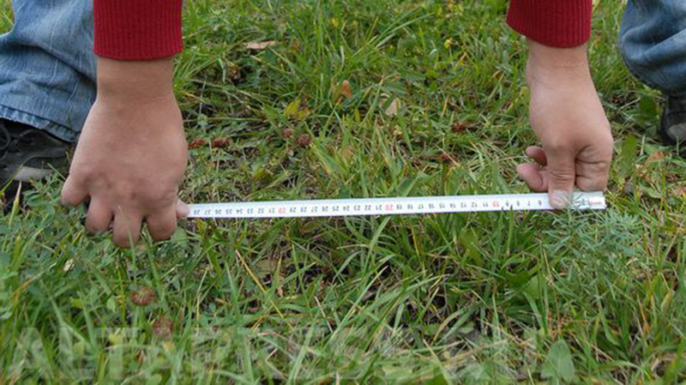

Земельный налог
500,0 тыс.руб.
100%

Slide 19

Налоги на
совокупный доход
Единый сельскохозяйственный налог
180,0 тыс. руб. 2024-2026год

Slide 20

Неналоговые доходы
7,9%
264,0 тыс.руб. 2024 -2026 год

Slide 21
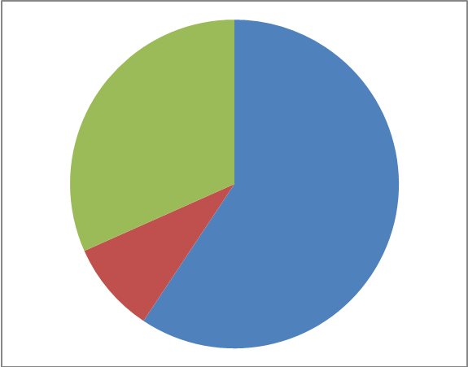
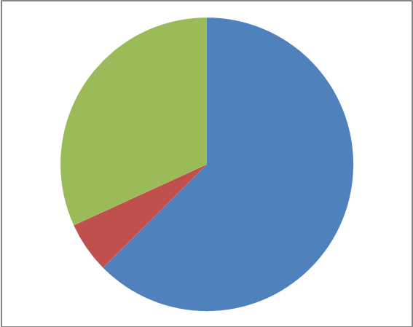
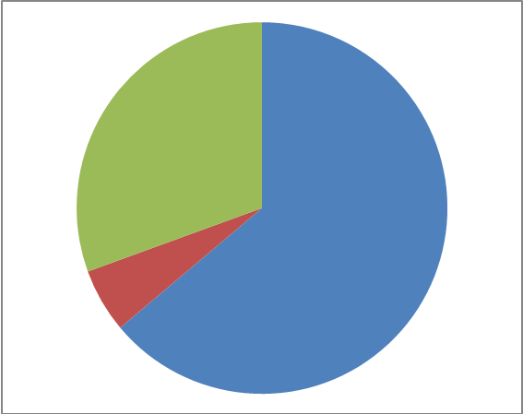
Структура доходов бюджета Илья-Высоковского
сельского поселения в 2024-2026 годах
2024 год
2025 год
2026 год
8,9%
8,1%
9,0%
91,2
90,3%
90,2%
0,8%
0,7%
0,8%

Slide 22
Структура расходов бюджета
Илья- Высоковского сельского поселения
тыс.руб.
Раздел | Показатель | 2024 год |  | 2025год |  | 2026 год
 |  | бюджет | % | бюджет | % | бюджет | %
 | ВСЕГО | 12519,4 | 100,0 | 11406,8 | 100,0 | 11416,8 | 100,0
01 | Общегосударственные вопросы | 4757,7 | 38,0 | 4425,8 | 38,7 | 4425,3 | 38,7
02 | Национальная оборона | 120,6 | 1,0 | 124,8 | 1,1 | 124,8 | 1,1
04 | Национальная экономика | 3130,5 | 25,0 | 3352,0 | 29,4 | 3352,0 | 29,4
05 | Жилищно-коммунальное хозяйство | 1951,6 | 15,3 | 900,2 | 7,9 | 860,7 | 7,5
07 | Образование | 10,0 | 0,1 | 5,0 | 0,1 | 5,0 | 0,1
08 | Культура, кинематография | 2400,00 | 19,3 | 2450,0 | 21,4 | 2500,0 | 21,8
10 | Социальная политика | 144,0 | 1,2 | 144,0 | 1,3 | 144,0 | 1,3
11 | Физическая культура и спорт | 5,0 | 0,1 | 5,0 | 0,1 | 5,0 | 0,1

Slide 23
Бюджет Илья-Высоковского сельского поселения на протяжении пяти лет формируется сбалансированным и лишь в ходе его исполнения в течение финансового года открываются дополнительные ассигнования, образуя дефицит, источником которого выступают остатки прошлых лет. Но данная процедура является технической. Привлечения же сторонних средств, будь то бюджетный или коммерческий кредит, бюджетом поселения не осуществлялось.
Главной задачей при формировании бюджета поселения на следующий финансовый год являлось формирование такого объема расходов, который бы соответствовал реальному прогнозу налоговых и неналоговых доходов и объему поступлений от других бюджетов бюджетной системы.
При этом приоритетами в расходовании средств бюджета становятся:
-обеспечение своевременности и полноты выплаты заработной платы работникам бюджетной сферы. Необходимо учитывать, что на заседании Правительства РФ в рамках формирования федерального бюджета принято предложение по увеличению минимального размера оплаты труда с 1 января 2024 года на уровень ожидаемой инфляции текущего года до 19242,0 руб. В настоящее время МРОТ составляет 16242,00руб., таким образом, увеличение составит 18,5%.

Slide 24
На реализацию принятых муниципальных программ Илья-Высоковского сельского поселения предусмотрено:
в 2024 году 5147,1 тыс. рублей,
в рублей, в 2025 году 4317,2 тыс. рублей,
в 2026году 4277,7 тыс. рублей

Slide 25
Наименование муниципальной программы: Социально-экономическое развитие Илья-Высоковского сельского поселения Пучежского муниципального района на 2024-2026 годы» | 2024год | 2025 год | 2026 год
1 | 2 | 3 | 4
Наименование подпрограмм, расходы всего | 5147,1 | 4317,2 | 4277,7
1. Муниципальная программа «Ремонт и содержание дорог на 2024-2026г» | 3130,5 | 3352,0 | 3352,0
2. Муниципальная программа «Благоустройство населенных пунктов Илья-Высоковского сельского поселения на 2024 -2026 год» | 1951,6 | 900,2 | 860,7
3. Муниципальная программа «Забота и внимание в Илья-Высоковском сельском поселении на 2024-2026год» | 60,0 | 60,0 | 60,0
4. Муниципальная программа «Развитие физической культуры и спорта в Илья-Высоковском сельском поселении» | 5,0 | 5,0 | 5,0

Slide 26
Расходы бюджета Илья- Высоковского сельского поселения на культуру на 2024год и на плановый период 2025-2026гг
Расходы на культуру в 2024 году составили 2400,0 тыс. рублей (в том числе расходы на повышение заработной платы работников учреждений культуры в соответствии с указами Президента Российской Федерации от 07.05.2012 №597, от 01.06.2012 №761 составили 28,6 тыс. рублей в том числе соффинансирование за счет средств бюджета поселения 28,6 тыс. рублей)
Расходы на культуру в 2025 году составили 2 450,0 тыс. рублей (в том числе расходы на повышение заработной платы работников учреждений культуры в соответствии с указами Президента Российской Федерации от 07.05.2012 №597, от 01.06.2012 №761 составили 28,6 тыс. рублей в том числе соффинансирование за счет средств бюджета поселения 28,6 тыс. рублей)
Расходы на культуру в 2026 году составили 2500,0 тыс. рублей (в том числе расходы на повышение заработной платы работников учреждений культуры в соответствии с указами Президента Российской Федерации от 07.05.2012 №597, от 01.06.2012 №761 составили 28,6 тыс. рублей в том числе соффинансирование за счет средств бюджета поселения 28,6 тыс. рублей)

Slide 27

Спасибо за внимание!
СПАСИБО ЗА ВНИМАНИЕ!

